Slide 1
第3章 简单的算术运算
和表达式
计算机科学与技术学院
杨旭东(13351271687)
课件.版权：哈尔滨工业大学，苏小红， sxh@hit.edu.cn
Notes:
回顾：变量的类型决定了什么：1.占用内存空间的大小（所占内存的字节数），2.数据在内存中的存储形式（整型数和实型数），3.合法的取值范围，4.可参与的运算种类（整数求余）），5.从内存中取多少字节，取到的数据如何解释

Slide 2

<number>/45

Slide 3

第3章 学习内容
算术运算符
增1和减1运算符
宏常量与const常量
自动类型转换
强制类型转换运算符
常用的标准数学函数
<number>/45

Slide 4

为什么要学运算符呢？
计算机归根结底所做的事情只有一件——计算
最基本的运算——算术运算
C语言中的运算符有哪些呢？
<number>/45

Slide 5

运算符（ Operator ）
详见附录C
常见的运算符
  赋值运算符
  算术运算符
  增１和减１
  类型强转
  关系运算符
  逻辑运算符
  位运算符……
算术运算
密切相关
<number>/45

Slide 6

3.1C运算符和表达式
何谓算术表达式？
何谓运算符(Operator)和操作数(Operand) ?
  Example:
W + Z
操作数
操作数
运算符
<number>/45
Notes:
算术运算符和操作数组成的式子叫算术表达式
控制运算的符号叫做运算符
操作数:进行运算的的对象，可以是常量，变量或者函数

Slide 7

3.1.1算术运算符和表达式
Arithmetic Operators
Addition (+)
Modulus (%)
Subtraction (-)
Division (/)
Multiplication (*)
<number>/45
Notes:
+，-与数学相同，*，/与数学不同，%表示求余运算
*与数学不同在于符号不一样，另外*只有在两个操作数之间时才是乘，*在变量名前有指针的意思。
/与数学不同在于符号不一样，另外结果跟操作数的类型有关。
另外要注意所有的运算后是否会溢出。

Slide 8
除法（Division）
  Example:
W / Z
11 / 5 = 2
11.0 / 5 = 2.2
整数除法
(Integer Division)
W and Z are integers
浮点数除法
(Floating Division)
W or Z or both are floats
<number>/45
Notes:
编程中容易忽视的地方. 表达式计算结果的数据精度与操作数中最高的数据精度相同。

Slide 9
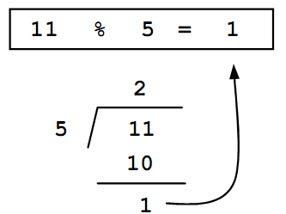
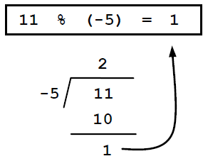
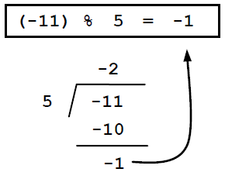
求余（Modulus）
返回操作数相除之后的余数（ Remainder）
规则:
  操作数必须是整数 （结果的符号与被除数的符号相同)
<number>/45
Notes:
测试一下(-11)%(-5)

Slide 10
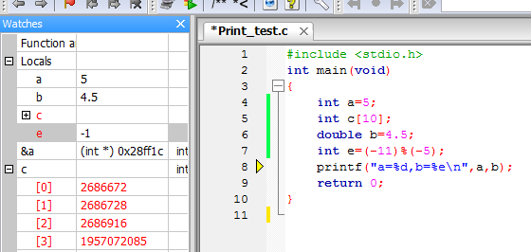
(-11)%(-5)的结果？
<number>/45

Slide 11
3.1.1算术运算符和表达式
问题：当算术表达式（Arithmetic Expression）包含两个或两个以上的运算符时，根据什么确定运算顺序呢？
  运算符的优先级(Order of Precedence)
  不同优先级时—从高到低运算
  相同优先级时—二元算术运算符为左结合(从左到右)
<number>/45

Slide 12

3.1.1算术运算符和表达式
运算符 | 含义 | 操作数个数 | 优先级 | 结合性
- | 取相反数 （Opposite number） | 1个（一元） | 最高 | 从右向左
* / % | 乘法（Multiplication） 除法（Division） 求余（Modulus） | 2个（二元） | 较低 | 从左向右
+ - | 加法（Addition） 减法（Subtraction） | 2个（二元） | 最低 | 从左向右
<number>/45
Notes:
---a；

Slide 13



3.1.1算术运算符和表达式
巧妙使用圆括号改变运算顺序
——从内往外运算
<number>/45
Notes:
不确定优先级的时候，不要吝啬使用括号

Slide 14
【例3.1】计算并输出一个三位整数的个位、十位和百位数字之和
  问题的关键是什么？
  ——如何分离个位、十位、百位数字？
153/100 = 1
153%10 = 3
153-1*100-5*10=3
153-1*100 = 53
153%100 = 53
53/10 = 5
153/10%10 = 5
<number>/45
Notes:
看视频资料
从高位开始求: n=位数-1; s=a/pow(10,n); a=a-s*pow(10,n); n=n-1;
从低位开始求: s=a%10; a=a/10; 直到a=0;

Slide 15
3.1.2复合的赋值运算符
三种赋值形式:
1.简单赋值（Simple Assignment）
2.多重赋值（Multiple Assignment）
  赋值运算的结合性是右结合
3.复合的赋值（Combined Assignment ）
变量 = 表达式 ;
变量1 = 变量2 = 表达式 ;
<number>/45

Slide 16
3.1.2复合的赋值运算符
变量x 运算符op = 表达式 ;
变量x = 变量x 运算符op 表达式;
15
20
num
  num = num + 5;
→15 + 5
→20
  num += 5;
similar to num = num + 5
Shorthand assignment operator
<number>/45

Slide 17
3.1.2复合的赋值运算符
变量x 运算符op = 表达式 ;
简写（Shorthand）形式更直观，且执行效率也更高一些
Operation | Examples of expression | Description
+= | num += 5; | num = num + 5;
-= | num -= 5; | num = num – 5;
*= | num *= 5; | num = num * 5;
/= | num /= 5; | num = num / 5;
%= | num %= 5; | num = num % 5;
<number>/45
Notes:
对于a=3;a+=3;是直接找到a的地址，把里面的值变成6。而对于a=a+3;是先申请一个临时的内存空间存放表达式a+3的值，即6。然后把6赋给a，再释放临时申请的这个内存空间……所以运行效率比前者低

Slide 18
已知 int a = 3;
执行 a += a -= a * a 后，变量a的值？
a += a -= a * a
a += a -= 9
a += -6
a = -12
3
-6
-12
执行 a += a -= a *= a 后，变量a的值？
a += a -= a *= a
a += a -= 9
a += 0
a = 0
9
0
0
3
<number>/45
Notes:
考试会有类似的读代码

Slide 19
3.1.3增1和减1运算符
增1和减1运算符(Increment and Decrement)
n++，n--，++n，--n
  ++让参与运算的变量加1，--让参与运算的变量减1
  作为前缀(prefix)运算符时，先加/减1，然后取n的值
n = n + 1;
m = ++n;
m = n;
<number>/45

Slide 20
3.1.3增1和减1运算符
增1和减1运算符(Increment and Decrement)
n++，n--，++n，--n
  ++让参与运算的变量加1，--让参与运算的变量减1
  作为后缀(postfix)运算符时，先取n的值，然后加/减1
m = n;
m = n++;
n = n + 1;
<number>/45
Notes:
如果只是想让n=n+1，那么用前缀和后缀运算符没有区别。

Slide 21
3.1.3增1和减1运算符
  Prefix Example:
  j = ++i – 2;
similar to
i = i + 1;
j = i – 2;
5
i
6
j
??
4
<number>/45

Slide 22
3.1.3增1和减1运算符
  Postfix Example:
  j = i++ - 2;
similar to
j = i – 2;
i = i + 1;
i
5
6
j
??
3
<number>/45

Slide 23
3.1.3增1和减1运算符
  int a = 3;
  printf("%d", -a++);
similar to
printf("%d", -a);
a = a + 1;
a
4
3
良好的程序设计风格提倡：在一行语句中，一个变量只出现一次增1或减1运算
问题：过多的增1和减1运算混合会产生什么结果？
<number>/45
Notes:
看课件视频
可读性差
因编译器实现的方法不同，导致不同编译器产生不同的运行结果

Slide 24

计算圆的周长和面积
#include <stdio.h>
main()
{
printf("area = %f\n", 3.14159*5.3*5.3);
printf("circumference = %f\n", 2*3.14159*5.3);
}
在程序中直接使用的常数，称为幻数(Magic Number)
问题：使用幻数存在什么问题？
  程序的可读性变差，容易发生书写错误
  当常数需要改变时，要修改所有引用它的代码，还可能有遗漏
问题：如何避免在程序中使用幻数？
  把幻数定义为常量（宏常量、const常量……）
<number>/45

Slide 25
3.2宏常量与宏替换
宏常量（Macro Constant ）
  也称符号常量（Symbolic Constant）
宏定义
#define 标识符 字符串
#define PI 3.14159
  标识符——宏名（Macro Name）
  一般采用全大写字母表示
<number>/45
Notes:
把一个常量定义为一个符号的形式
在程序编译时用后面的字符串替换程序中的标识符(包括函数名和变量名)

Slide 26

计算圆的周长和面积
宏定义是语句吗？
#include <stdio.h>
#define PI 3.14159
#define R 5.3
main()
{
printf("area = %f\n", PI * R * R);
printf("circumference = %f\n", 2 * PI * R);
}
相当于执行
#include <stdio.h>
main()
{
printf("area = %f\n", 3.14159 * 5.3 * 5.3);
printf("circumference = %f\n", 2 * 3.14159 * 5.3);
}
宏替换
<number>/45
Notes:
上面的可读性好

Slide 27

计算圆的周长和面积
#include <stdio.h>
#define PI 3.14159;
#define R 5.3;
main()
{
printf("area = %f\n", PI * R * R);
printf("circumference = %f\n", 2 * PI * R);
}
?
相当于执行
#include <stdio.h>
main()
{
printf("area = %f\n", 3.14159; * 5.3; * 5.3;);
printf("circumference = %f\n", 2 * 3.14159; * 5.3;);
}
语法错误
<number>/45
Notes:
不要加分号，也不要加等号

Slide 28
3.3 const常量
#include <stdio.h>
main()
{
const double pi = 3.14159;
const double r = 5.3;
printf("area = %f\n", pi * r * r);
printf("circumference = %f\n", 2 * pi * r);
}
问题：const常量与宏常量相比的优点是什么？
  const常量有数据类型
  某些集成化调试工具可以对const常量进行调试
<number>/45
Notes:
const修饰的数据类型是指常类型，常类型的变量或对象的值是不能被更新的。
const关键字的作用主要有以下几点：
（1）可以定义const常量，具有不可变性。 例如：
const int Max=100; int Array[Max];
（2）便于进行类型检查，使编译器对处理内容有更多了解，消除了一些隐患。例如： void f(const int i) { .........} 编译器就会知道i是一个常量，不允许修改；
（3）可以避免意义模糊的数字出现，同样可以很方便地进行参数的调整和修改。
（4）可以保护被修饰的东西，防止意外的修改，增强程序的健壮性。 还是上面的例子，如果在函数体内修改了i，编译器就会报错； 例如：
void f(const int i) { i=10;//error! }
（5） 为函数重载提供了一个参考。
class A { ......
void f(int i) {......} //一个函数
void f(int i) const {......} //上一个函数的重载 ......
};
（6） 可以节省空间，避免不必要的内存分配。 例如：
#define PI 3.14159 //常量宏
const doulbe Pi=3.14159; //此时并未将Pi放入RAM中 ......
double i=Pi; //此时为Pi分配内存，以后不再分配！
double I=PI; //编译期间进行宏替换，分配内存
double j=Pi; //没有内存分配
double J=PI; //再进行宏替换，又一次分配内存！
const定义常量从汇编的角度来看，只是给出了对应的内存地址，而不是象#define一样给出的是立即数，所以，const定义的常量在程序运行过程中只有一份拷贝，而#define定义的常量在内存中有若干个拷贝。
（7） 提高了效率。 编译器通常不为普通const常量分配存储空间，而是将它们保存在符号表中，这使得它成为一个编译期间的常量，没有了存储与读内存的操作，使得它的效率也很高。

Slide 29
Const常量的作用
（1）const常量，具有不可变性。
例如：const int Max=100; int Array[Max];
（2）可以保护被修饰的东西，防止意外的修改，增强程序的健壮性。 还是上面的例子，如果在函数体内修改了i，编译器就会报错； 例如：
void f(const int i) { i=10;//error! }
（3）可以避免意义模糊的数字出现，同样可以很方便地进行参数的调整和修改。
（4） 可以节省空间，避免不必要的内存分配。 例如：
#define PI 3.14159 //常量宏
const doulbe Pi=3.14159; //此时并未将Pi放入RAM中 ......
double i=Pi; //此时为Pi分配内存，以后不再分配！
double I=PI; //编译期间进行宏替换，分配内存
double j=Pi; //没有内存分配
double J=PI; //再进行宏替换，又一次分配内存！
const定义常量从汇编的角度来看，只是给出了对应的内存地址，而不是象#define一样给出的是立即数，所以，const定义的常量在程序运行过程中只有一份拷贝，而#define定义的常量在内存中有若干个拷贝。
（5） 提高了效率。 编译器通常不为普通const常量分配存储空间，而是将它们保存在符号表中，这使得它成为一个编译期间的常量，没有了存储与读内存的操作，使得它的效率也很高。

Slide 30
3.4自动类型转换与强制类型转换
算术表达式中
  问题：相同类型数据的运算结果的类型是什么？
  还是该类型
  例如，整数除法
11 / 5 = 2
<number>/45

Slide 31
3.4自动类型转换与强制类型转换
算术表达式中
  问题：不同类型数据的运算结果的类型是什么？
  取值范围较大的那种类型
  C编译器将所有操作数都转换成占内存字节数最大的操作数的类型，称为类型提升（Type Promotion）
  例如，浮点数除法
11.0 / 5 = 11.0 / 5.0 = 2.2
<number>/45

Slide 32

3.4自动类型转换与强制类型转换
高
低
问题：类型提升的规则是什么？为什么这样设计？
double
float
long
unsigned
int
short
char
<number>/45
Notes:
整型提升的意义在于：表达式的整型运算要在CPU的相应运算器件内执行，CPU内整型运算器(ALU)的操作数的字节长度一般就是int的字节长度，同时也是CPU的通用寄存器的长度。因此，即使两个char类型的相加，在CPU执行时实际上也要先转换为CPU内整型操作数的标准长度。通用CPU（general-purpose CPU）是难以直接实现两个8比特字节直接相加运算（虽然机器指令中可能有这种字节相加指令）。所以，表达式中各种长度可能小于int长度的整型值，都必须先转换为int或unsigned int，然后才能送入CPU去执行运算。
处理同样字长的有符号数和无符号数之间的相互转换的一般规则是：数值可能会改变，但是位模式不变。也就是说，将unsigned int强制类型转换成int，或将int转换成unsigned int底层的位表示保持不变。
在编码为补码的情形下，类型提升有两种情况：
1. 符号扩展：对于有符号数，扩展存储位数的方法。在新的高位字节使用当前最高有效位即符号位的值进行填充。
2. 零扩展：对于无符号数，扩展存储位数的方法。在新的高位直接填0.

Slide 33
3.4自动类型转换与强制类型转换
把表达式的值转为任意类型——类型强转（Casting）
(类型) 表达式
  Example:
  int x = 10;
float y;
y = (float)x;
不改变x
10
x
10.000000
??
(float)10
y
10.000000
<number>/45
Notes:
这样写的其中一个好处是可以明确表明程序员的意图。

Slide 34
3.4自动类型转换与强制类型转换
整除的结果还是整数，不是浮点数
  Example:
  int total, number;
float average;
…
average = total / number;
total
15
15 / 2
number
2
7
7.000000
??
average
<number>/45
Notes:
先计算表达式的值，会被取整，然后再给average赋值

Slide 35
3.4自动类型转换与强制类型转换
  Example:
  int total, number;
float average;
…
average = (float)total / number;
total
15
15.000000 / 2
number
2
7.500000
7.500000
??
average
<number>/45
Notes:
这里是强制类型转换的一个重要价值

Slide 36
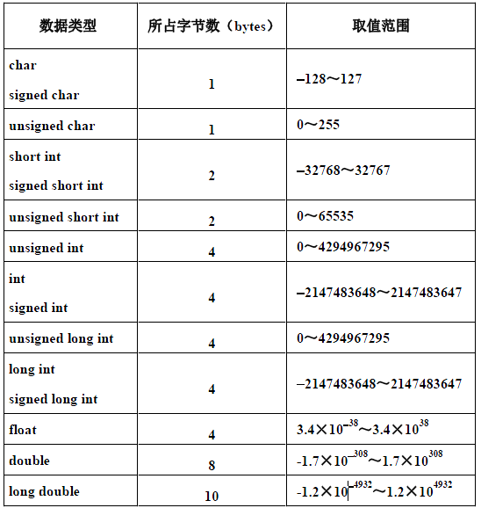
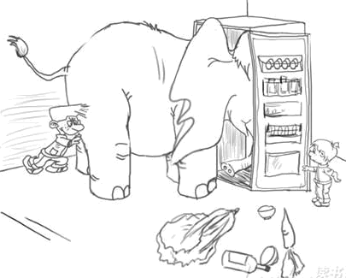
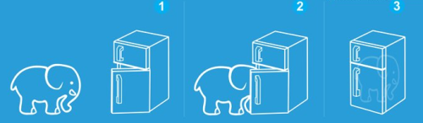
**3.4自动类型转换与强制类型转换
问题：在不同类型数据间赋值，是安全的吗？
  取值范围小的类型赋值给取值范围大的类型是安全的，反之是不安全的
    数值溢出(Overflow)
      把大象放到冰箱里
<number>/45
Notes:
**从该处往后属于自学内容，包括第四章也属于自学内容
课件视频资料

Slide 37
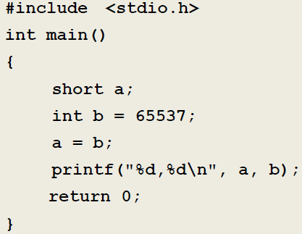
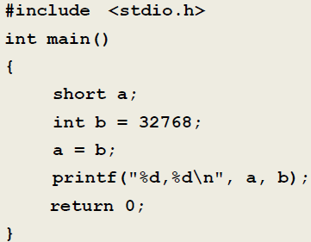


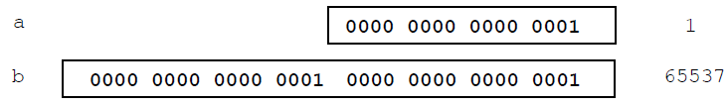

3.4自动类型转换与强制类型转换
<number>/45

Slide 38
3.4自动类型转换与强制类型转换
问题：从高精度向低精度转换时，损失什么信息？
  因低精度的数据位数比高精度的少，容纳不下高精度的所有信息，就会丢失信息，出现舍入（Round），也称截断（Truncation）
  浮点数转为整数，会丢失小数部分，某些情况下整数部分精度也会损失
<number>/45

Slide 39
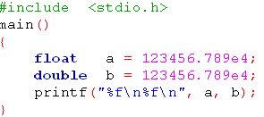

问题：双精度浮点数转为单精度，结果会怎样？
  可能因有效数字位数不够而出现精度损失
    尾数所占位数决定实数的精度，不同系统下实数精度不同
    Visual C++中，float类型的有效位只有6~7位，double类型的有效位只有15~16位，有效位后的数字不精确
double常量
【例 2.3】
<number>/45
Notes:
所以不要进行浮点数的相等判断，只有那些能用有限2进制位精确表示的小数才能相等

Slide 40
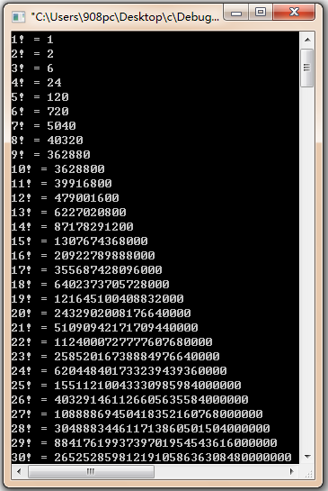
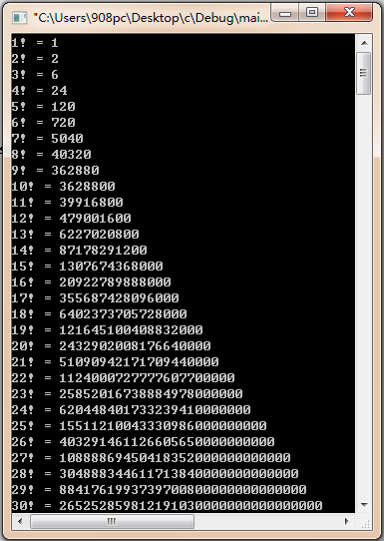
<number>/45

Slide 41
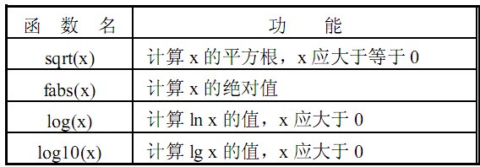
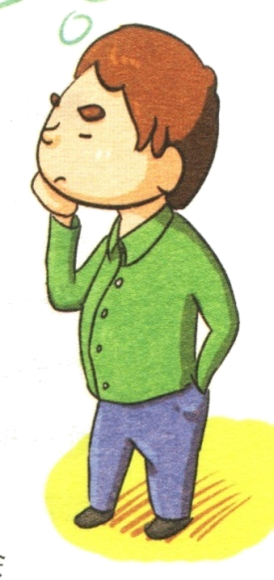
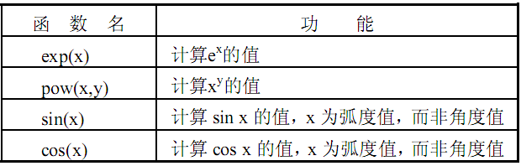
3.5常用的标准数学函数
#include <math.h>
如何进行更复杂的数学运算呢？
<number>/45
Notes:
要求学生背下来,展示math.h
Abs在stdlib里，取整数的绝对值

Slide 42



【例3.8】计算三角形面积
假设a,b,c定义为int型
area = sqrt(s * (s - a) * (s - b) * (s - c))
area = sqrt(s(s-a)(s-b)(s-c))
s = 0.5 * (a + b + c)
s = 1.0/2 * (a + b + c)
s = (a + b + c) / 2.0
s = (float)(a + b + c) / 2
s = 1/2 * (a + b + c)
s = (float)((a + b + c) / 2)
注意！
<number>/45

Slide 43
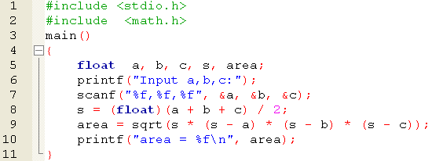

【例3.8】计算三角形面积
Input a,b,c:3,4,5↙
area = 6.000000
问题：若输入的三边不能构成三角形，那么会怎样？
<number>/45
Notes:
因为若不能构成三角形，a+b<c,则s那么s-c<0,会出现负数开方，运行报错

Slide 44

小结
  简单的算术运算(运算符的优先级，操作数和结果的数据类型，类型自动转换，类型提升，强制类型转换)
    算术运算符
    增１和减１运算符(难点)
    类型强转运算符
较为复杂的数学运算
    常用的标准数学函数
宏常量与const常量
<number>/45
Notes:
测试程序
1)测试字符型变量或常量能否在表达式中参与除了加减之外的其它运算（乘法，除法，取余）。
2)测试a+-b-c表达式是否合法(因为取相反数运算优先级最高)。
3)测试定义变量时是否可以用表达式赋值。
4)测试i=i++-2和i=++i-2的结果

Slide 45
测试作业
测试程序(自己设计变量的类型及初值)
1)测试字符型变量或常量能否在表达式中参与除了加减之外的其它运算（乘法，除法，取余）。
2)测试a+-b-c表达式是否合法(因为取相反数运算优先级最高)。
3)测试定义变量时是否可以用表达式赋值。
4)测试i=i++-2和i=++i-2的结果
5)测试a+=b+=5的效果
<number>/45

Slide 46
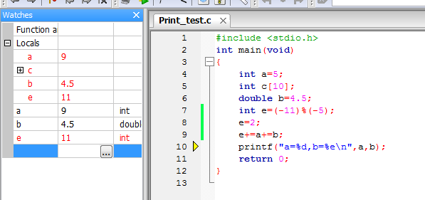
<number>/45
Notes:
虽然多重赋值，但e和a的值不等

Slide 47
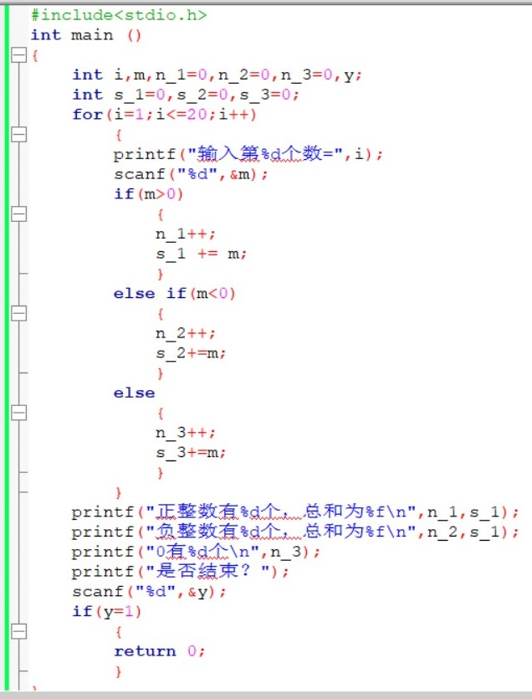
<number>/45
Notes:
利用调试工具来检查程序，而不是单纯依靠输出语句，除非能保证输出语句书写无误。

Slide 48

Thank you for
your attention !
Q&A
SuXiaoHong
<number>/45

